Slide 1
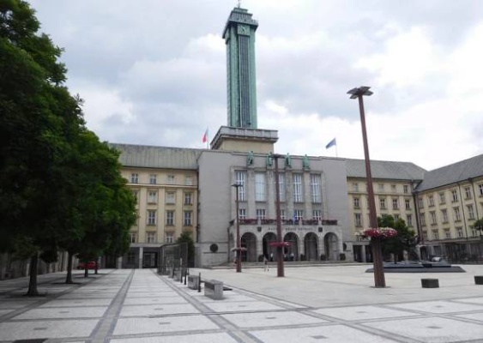

Fakta a mýty
o přípravě dopravní infrastruktury v ČR
Libor Lukáš
předseda SRDIM
Ostrava 16. 9. 2016

Slide 2
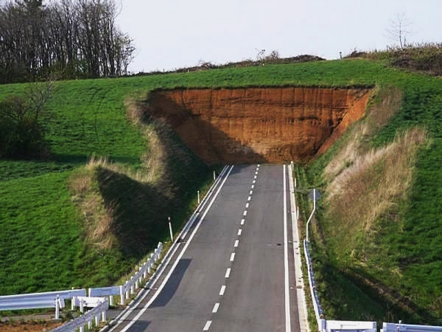
    Příprava dopravní infrastruktury
Legislativní podmínky přípravy
Veřejný zájem na dobudování dopravní infrastruktury
Majetkoprávní příprava + vyvlastnění
Zákon o liniových stavbách – Stavební zákon
Posouzení vlivů na životní prostředí EIA + nová stanoviska, + výjimky …
Zadávání veřejných zakázek
Na druhé straně
existují spolky, které pod pláštíkem ochrany přírody lobují za svoje osobní zájmy, či názory
těžko rozlišujeme jejich manipulativní techniky vyjadřování
„žalují“ EK a znevažují práci vlády, krajů a veřejné správy

Slide 3
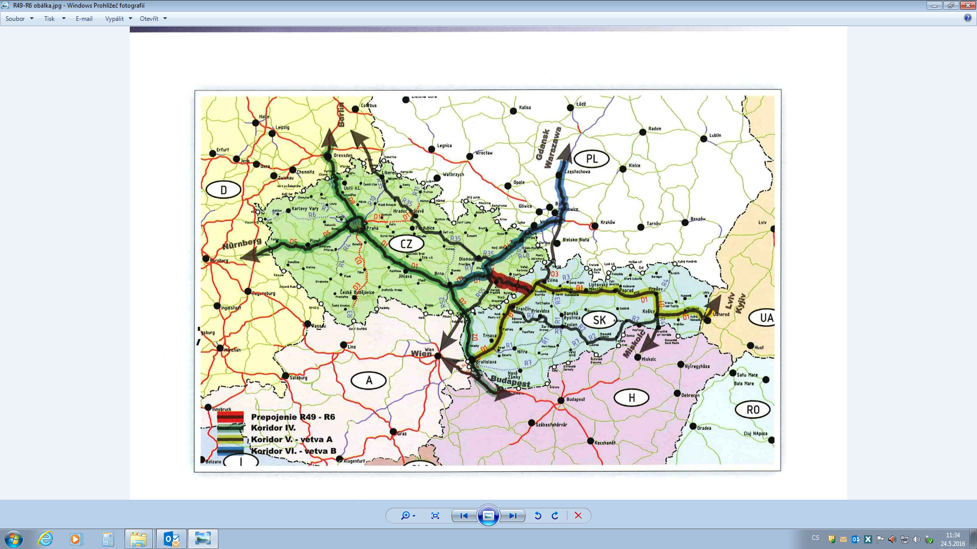
Propojení D49 Hulín – R6 Púchov
bylo na celé řadě mezinárodních setkání podpořeno hospodářským a veřejným sektorem po obou stranách československé hranice
V této souvislosti konstatujeme, že považujeme za nepřijatelné soustavné zpochybňování mnohaletých snah a úsilí státu, samospráv i hospodářského sektoru směřujícího k realizaci infrastrukturního projektu D49/R6 Hulín – st. hranice - Púchov, zařazeného do Transevropské dopravní sítě TEN-T, který prošel a nadále prochází v ČR legitimními a velmi přísnými správními procesy v oblasti životní prostředí.

Slide 4
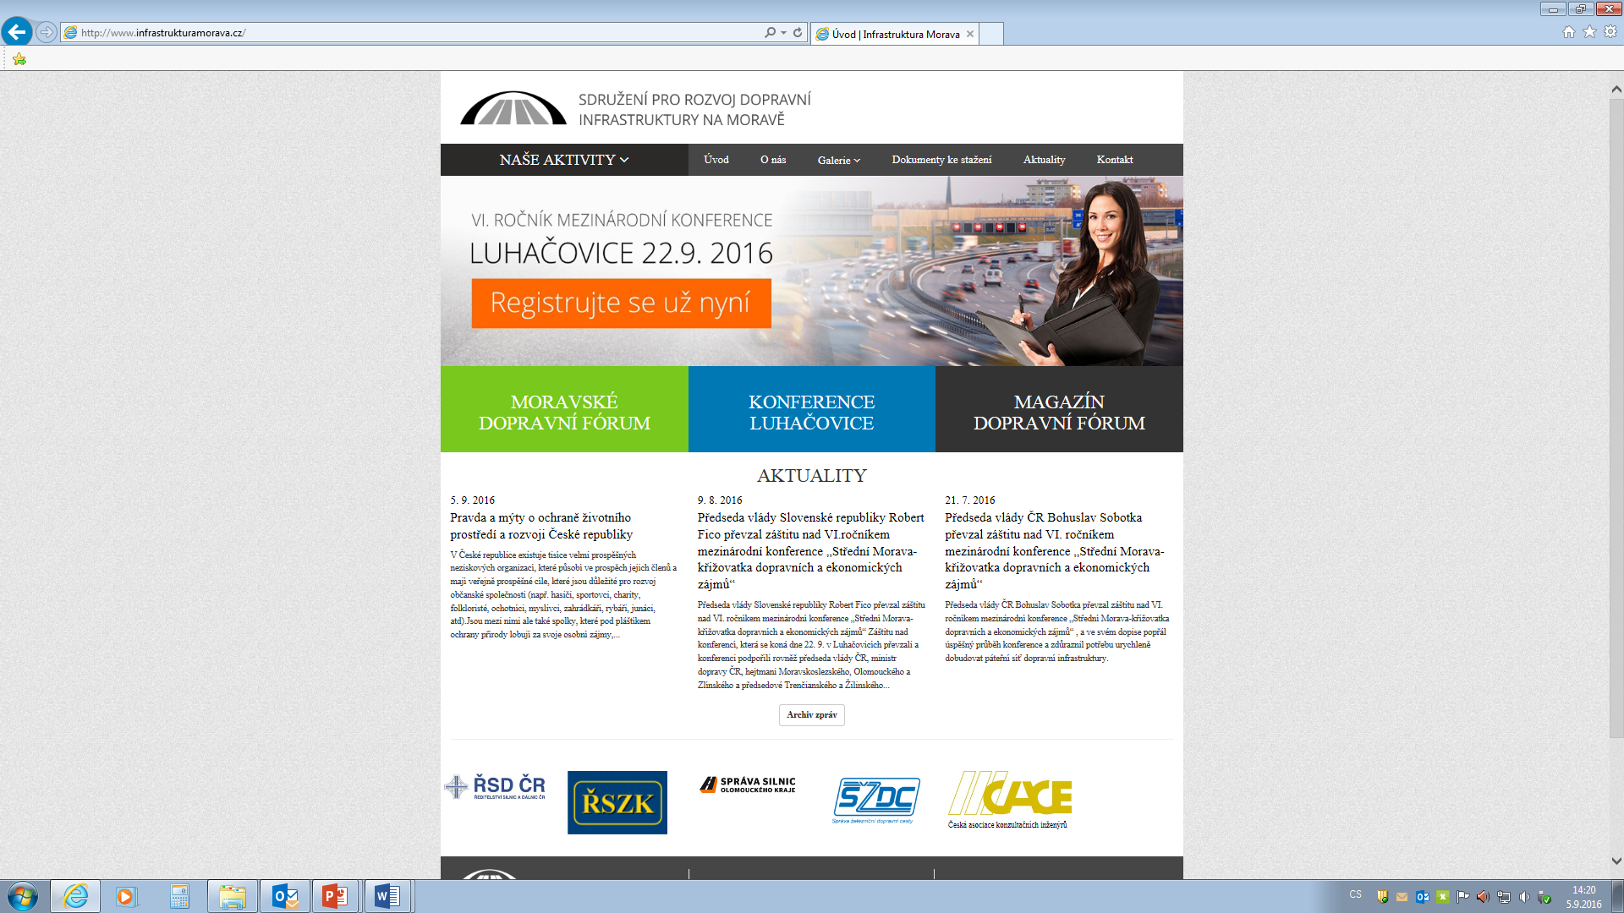
adresa:
Budova ABcentrum, Kosmonautů 989/8,
772 00 Olomouc,
kancelář Zlín –
Vavrečkova 5262
www.infrastrukturamorava.cz
http://konference-morava.cz
http://moravskeforum.cz
e-mail:
info@infrastrukturamorava.cz

Slide 5
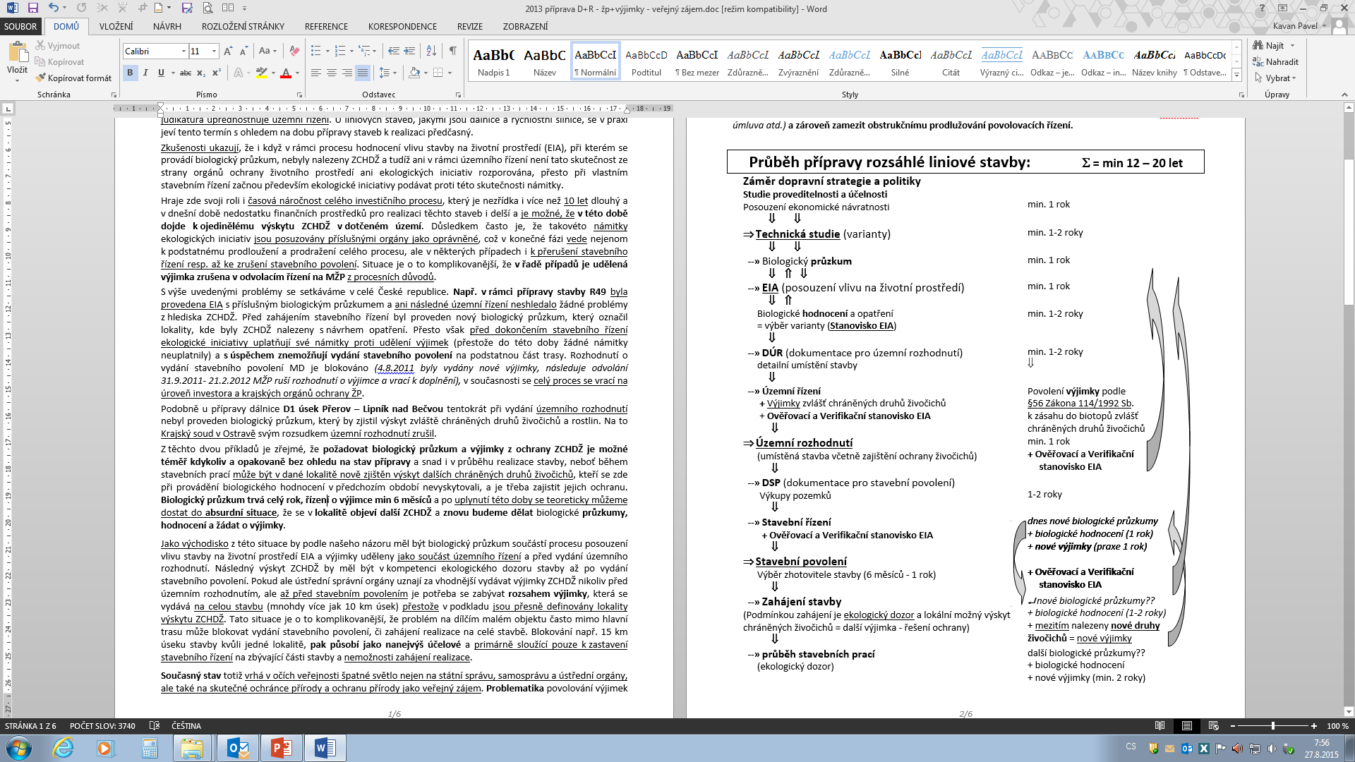
    Na přípravu s nepředvídatelnými lhůtami připadá průměrně 6 – 7 let
V České republice existuje tisíce velmi prospěšných neziskových organizací, které působí ve prospěch jejich členů a mají veřejně prospěšné cíle, které jsou důležité pro rozvoj občanské společnosti
existují spolky, které pod pláštíkem ochrany přírody lobují za svoje osobní zájmy, či názory a pokud nemáme dostatek informací, těžko rozlišujeme jejich manipulativní techniky vyjadřování
„žalují“ EK a znevažují práci vlády, krajů a veřejné správy
aktivisté neakceptují jiný názor, odlišné potřeby jednotlivců i společenství a jsou přitom neochotní k věcnému jednání, nechtějí akceptovat právní prostředí, pokud jim neumožní prosadit jejich subjektivní názory. S přehledem jsou připraveni nařknout kohokoliv ze „zaujatosti“, kdo nesouhlasí s jejich názory a za „vadný“ označí každý výsledek správního řízení, který jim nevyhovuje.
odeslání dopisu Evropské komisi, českým europoslancům i voleným představitelům našeho státu, či samospráv
chceme upozornit bruselské úředníky, že v České republice existuje také odlišný názor, nežli ten, který dostávají od environmentálních aktivistických skupin.

Slide 6
